Slide 1
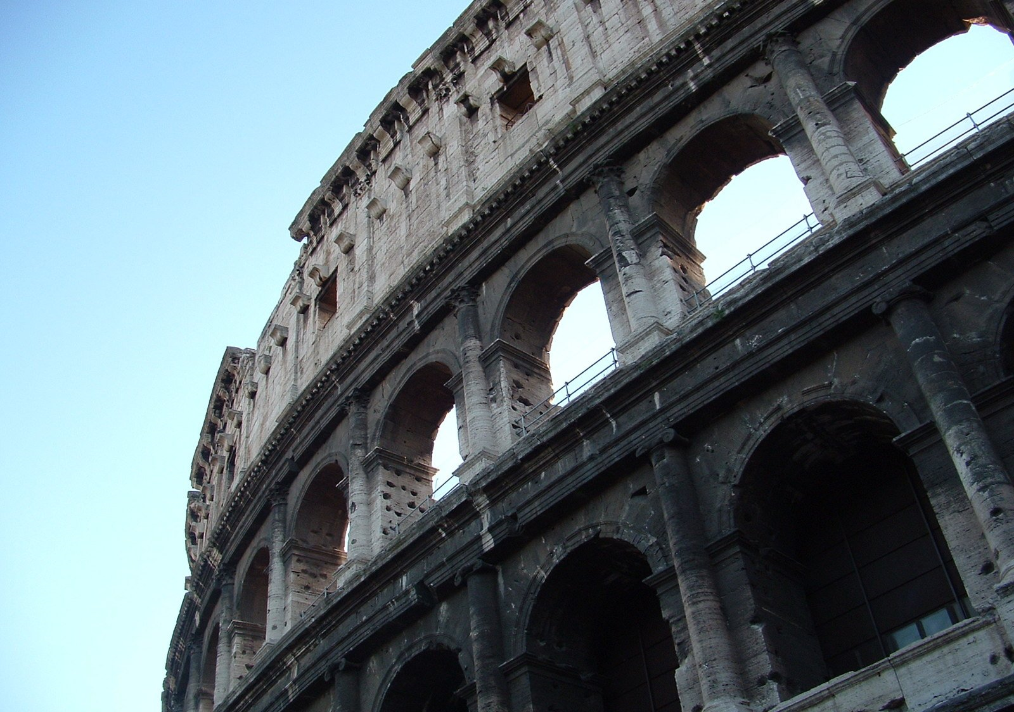
de Romeinen brief
studie 8
31 oktober 2021 Rotterdam

Slide 2
Romeinen 3
21 Nú echter, los van wet, is rechtvaardigheid van God openbaar gemaakt,
waarvan getuigenis gegeven wordt onder de wet en de profeten,
22 rechtvaardigheid van God, echter, door geloof van Jezus Christus,
tot in allen die geloven, want er is geen onderscheid.
23 Want allen zondigden en hebben tekort van de heerlijkheid van God,
24 en worden om niet gerechtvaardigd in Zijn genade,
door de verlossing die in Christus Jezus is.
25 God stelde Hem van tevoren als de beschutplaats,
door het geloof in zijn bloed,
tot aantoning van zijn rechtvaardigheid
door het laten begaan van de zondige daden, die tevoren gebeurden
26 onder de verdraagzaamheid van God.

Slide 3
Romeinen 3
26 … tot aantoning van zijn rechtvaardigheid in de tegenwoordige tijd,
zodat Hij rechtvaardig is, en rechtvaardigt degene, die uit het geloof van Jezus is.
27 Waar is dan het beroemen? Het is uitgesloten! Door welke wet?
Van werken? Nee, maar door de wet van geloof.

Slide 4
Romeinen 3
27 Waar is dan het beroemen? Het is uitgesloten! Door welke wet?
Van werken? Nee, maar door de wet van geloof.
28 Want wij rekenen, dat een mens in geloof gerechtvaardigd wordt,
los van werken van de wet.
rechtvaardiging is Gods werk
geen enkele bijdrage van de mens
geen werken (=prestaties) van wet
maar volgens de wet(matigheid) van geloof

Slide 5
Romeinen 3
27 Waar is dan het beroemen? Het is uitgesloten! Door welke wet?
Van werken? Nee, maar door de wet van geloof.
28 Want wij rekenen, dat een mens in geloof gerechtvaardigd wordt,
los van werken van de wet.
Aan hem, echter, die niet werkt,
maar geloof in Hem, die de goddeloze rechtvaardigt,
wordt zijn geloof tot rechtvaardigheid gerekend (4:5)

Slide 6
Romeinen 3
28 Want wij rekenen, dat een mens in geloof gerechtvaardigd wordt,
los van werken van de wet.
29 Of is Hij alleen de God van de Joden? Niet ook van de natiën?
Ja, ook van de natiën.
de wet was (slechts) gegeven aan het Joodse volk
zou rechtvaardiging slechts tot stand komen door de wet, dan stonden de natiën buiten

Slide 7
Romeinen 3
30 Aangezien er één God is, die de besnijdenis rechtvaardigen zal uit geloof
en de voorhuid door het geloof.
één God, die rechtvaardigt uit/door geloof
de besnijdenis (Israël) (van)uit geloof => bron
de voorhuid (=natiën) door geloof => via

Slide 8
Romeinen 3
31 Stellen wij dan door het geloof de wet buiten werking?
Moge het niet gebeuren!
Wij houden de wet staande.
als een mens niet wordt gerechtvaardigd door werken van de wet…
Nee! => waarvan getuigenis gegeven wordt onder de wet en de profeten (:21)
staande houden = bevestigen

Slide 9
Romeinen 4
1 Wat zullen wij dan uitspreken, wat Abraham,
onze voorvader naar het vlees, gevonden heeft?
Abraham als voorbeeld
uit ‘de wet’ => hier: de boeken van Mozes
nog geen wetgeving, maar Genesis wordt wel gerekend tot ‘de wet’ (Gal.4:21)
‘rechtvaardigheid gevonden’ (:4)

Slide 10
Romeinen 4
1 Wat zullen wij dan uitspreken, wat Abraham,
onze voorvader naar het vlees, gevonden heeft?
2 Want indien Abraham uit werken gerechtvaardigd werd,
dan heeft hij roem, maar niet tot God.
de wet wordt niet buiten werking gesteld, maar bevestigd (3:31)
werd Abraham naar het vlees (= uit werken) gerechtvaardigd?
…dan is de eer voor hem en niet voor God

Slide 11
Romeinen 4
3 Want wat zegt de Schrift? En Abraham gelooft God
en het wordt hem tot rechtvaardigheid gerekend.
God belooft en vervult! (:21)
Abraham geloofde in Gods onvoorwaardelijke belofte
Gen. 15:6

Slide 12
Romeinen 4
4 Nu wordt aan hem die werkt, het loon niet toegerekend als gunst,
maar als schuld.
loon naar werken

Slide 13
Romeinen 4
5 Aan hem, echter, die niet werkt,
maar gelooft op Hem, die de goddeloze rechtvaardigt,
wordt zijn geloof tot rechtvaardigheid gerekend.
goddeloze => asebē = lett: niet vererend
want allen zondigden en hebben tekort aan de heerlijkheid van God, en worden om niet gerechtvaardigd in zijn genade, door de verlossing die in Christus Jezus is (3:23-24)

Slide 14
Romeinen 4
6 Net als ook David zegt van het geluk van de mens,
aan wie God rechtvaardigheid toerekent los van werken:
“waarvan getuigenis gegeven wordt door de wet en de profeten” (:21)

Slide 15
Romeinen 4
6 Net als ook David zegt van het geluk van de mens,
aan wie God rechtvaardigheid toerekent los van werken:
7 Gelukkig zijn zij, van wie de wetteloosheden werden vergeven
en de zonden overdekt werden.
8 Gelukkig is de man, aan wie de Heer de zonde niet zal toerekenen.
Psalm 32:1-2
hier juist niet de ‘positieve prestaties’ van de mens (werken)
maar ondanks de ‘negatieve prestaties’ van de mens (wetteloosheden en zonden)

Slide 16
Romeinen 4
9 Dit geluk dan, is dat voor de besnijdenis of ook voor de voorhuid?
Want wij zeggen: Aan Abraham wordt het geloof tot rechtvaardigheid gerekend.
Genesis 15:6

Slide 17
Romeinen 4
10 Hoe wordt het hem dan toegerekend? In de besnijdenis of in de voorhuid?
Niet in de besnijdenis, maar in de voorhuid.
in Gen.15:6 verklaart God Abraham rechtvaardig
in Gen.16:16 is hij 86 jaar oud
Abraham was 99 toen hij werd besneden (Gen.17:24)
besnijdenis is geen voorwaarde voor rechtvaardiging

Slide 18
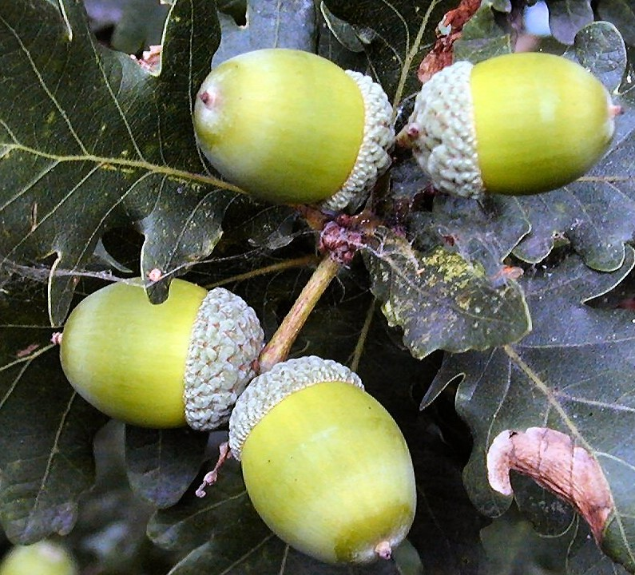
Romeinen 4
11 En hij nam het teken van de besnijdenis in ontvangst,
een zegel van de rechtvaardigheid van het geloof in de voorhuid.
Zodat hij is een vader van allen die geloven in de voorhuid,
opdat de rechtvaardigheid ook aan hen toegerekend zou worden.
Abraham’s besnijdenis was een bezegeling van zijn rechtvaardigheid van het geloof
een waarmerk of merkteken, geen voorwaarde

Slide 19
Romeinen 4
11 (…) Zodat hij is een vader van allen die geloven in de voorhuid,
opdat de rechtvaardigheid ook aan hen toegerekend zou worden.
12 En een vader van de besnijdenis, voor hen die niet alleen uit de besnijdenis zijn, maar die ook in lijn zijn van het voetspoor van geloof
van onze vader Abraham, toen hij in de voorhuid was.
Abraham als vader van alle gelovigen (vergelijk: Gal.3:7, 9 en 29)
vader = oorsprong, prototype, ‘oermodel’

Slide 20
Romeinen 4
11 (…) Zodat hij is een vader van allen die geloven in de voorhuid,
opdat de rechtvaardigheid ook aan hen toegerekend zou worden.
12 En een vader van de besnijdenis, voor hen die niet alleen uit de besnijdenis zijn, maar die ook in lijn zijn van het voetspoor van geloof
van onze vader Abraham, toen hij in de voorhuid was.
Johannes 8
39 …en zij zeggen tegen Hem: Onze vader is Abraham. Jezus antwoordde hen: Indien jullie kinderen van Abraham zouden zijn, dan zouden jullie de werken van Abraham doen.

Slide 21
Romeinen 4
13 Want niet door de wet heeft Abraham of zijn zaad de belofte,
dat hij een lot-bezitter van de wereld zou zijn,
maar door rechtvaardigheid van geloof.
de wet kwam pas 430 jaar ná de belofte aan Abraham, zie Gal.3:17)
“…en in jou zullen alle geslachten van de aardbodem gezegend worden” (Gen.12:3)

Slide 22
Romeinen 4
14 Want indien zij, die uit de wet zijn, lot-bezitters zijn,
dan is het geloof verijdeld en de belofte te niet gedaan.
de wet is
‘er tussen gekomen’ (Rom.5:20, Gal.3:19)
het zaad van Abraham (Gal. 3:29)
de belofte aan Abraham

